Slide 1
1.5 排列的生成算法
生成集合{1,2,…,n}的所有排列的算法
(1)算法结果须是一个表，该表含{1,2,…,n}
的每个排列，且每个排列只出现一次。
(2)仅使用当前排列一次一个地生成下一个排
列，且要求不保留所有排列的列表就能够
简单地用后面的排列覆盖当前的排列。
(3)算法必须是循环的。

Slide 2
1.5 排列的生成算法
1.5.1 翻转法
1.5.2 换位法
1.5.3 序数法
1.5.4 字典序法

Slide 3
1.5.1 翻转法
(一) 基本思想
构造集合{1,2,…,n}的所有排列可分两步：
(1)将n插入{1,2,…,n－1}的每个排列后，得
到{1,2,…,n}的(n－1)！个不同排列；
(2)选定(1)的一个排列，依次将该排列的前i
位(i＝0,1,2,…,n－1)调到该排列的尾部，
得{1,2,…,n}的n个不同排列。

Slide 4
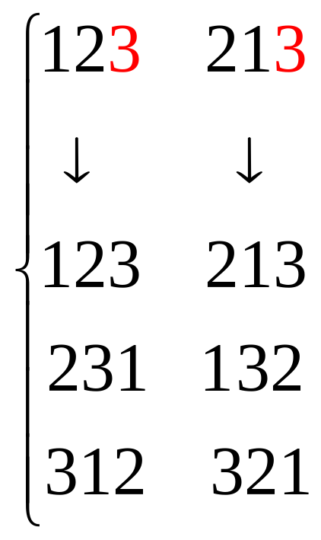
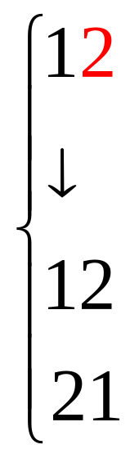
1.5.1 翻转法
{1,2}的排列
{1} 1
{1,2,3}的排列
{1,2} 12 21

Slide 5
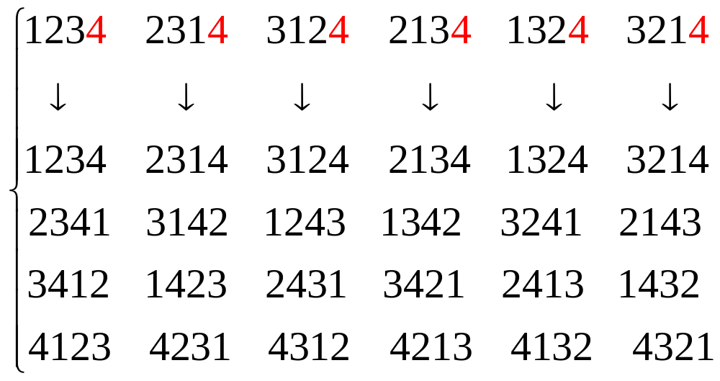
1.5.1 翻转法
{1,2,3,4}的排列
{1,2,3} 123 231 312 213 132 321

Slide 6
1.5.1 翻转法
上述归纳描述已明确对任意正整数n，生成集合{1,2,…,n}的所有排列的系统过程。其中
(1)第一个排列为12…(n－1)n，最后一个排
列为n(n－1)…21
(2)当P_{n}≠n时，排列P_{n}P_{n-1}…P₂P₁的直接后继
排列为P_{n-1}P_{n-2}…P₂P₁P_{n}

Slide 7
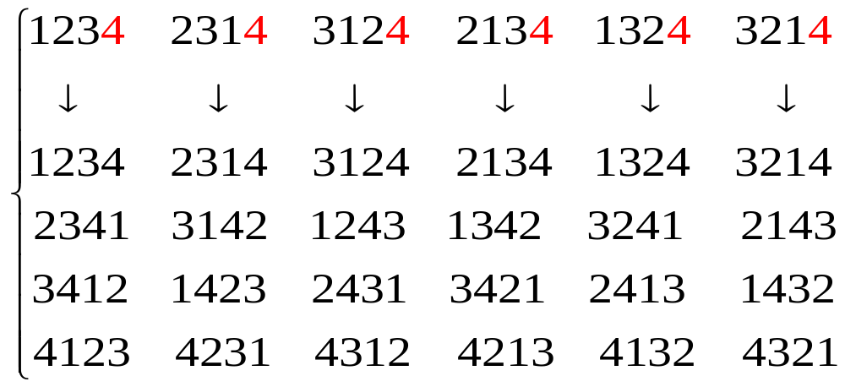
1.5.1 翻转法
(二) 计算机实现
从排列P₄P₃P₂P₁＝1234开始，从左向右找第一个p_{k}≠k，设p_{k}所处位置数为i，翻转前i位到尾部

Slide 8
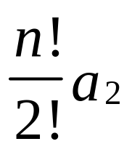
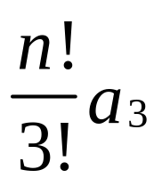
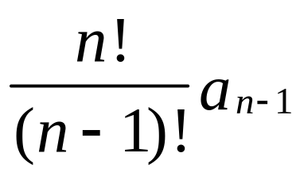
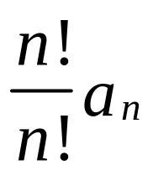
1.5.1 翻转法
定理1.5.1 按上述归纳描述，集合{1,2,…,n}的任一排列所处位置数为
n!－ － －…－ －
其中常数a_{i}(i＝2,3,…,n－1,n)为该排列中排在数i前和数i+1后的小于i的元素的个数(注意，常数a_{n}即为该排列中排在数n前且小于n的元素的个数，因该排列中无数n+1)。

Slide 9
1.5.1 翻转法
证明设P_{n-1}P_{n-2}…P₂P₁为{1,2,…,n－1}第t个排
P_{n-1}P_{n-2}…P₂P₁n (t－1)n＋1＝tn－(n－1)＝tn－a_{n}
P_{n-2}P_{n-3}…P₂P₁nP_{n-1} tn－n＋2＝tn－a_{n}
P_{n-3}…P₂P₁nP_{n-1}P_{n-2} tn－n＋3＝tn－a_{n}
W(n)＝W(n－1)n－a_{n}
P₁nP_{n-1}P_{n-2}…P₃P₂ tn－n＋n－1＝tn－a_{n}
nP_{n-1}P_{n-2}…P₂P₁ tn－n＋n＝tn－a_{n}

Slide 10
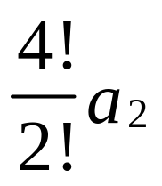
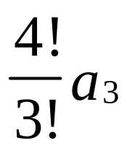
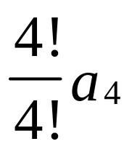
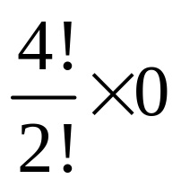
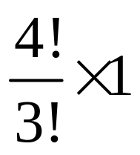
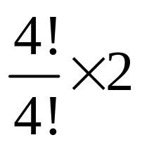
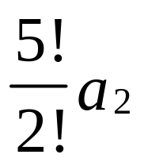
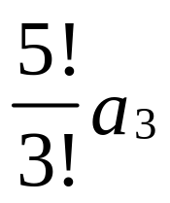
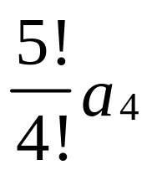
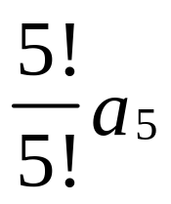
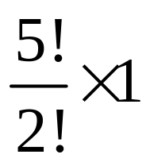
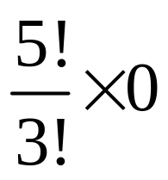
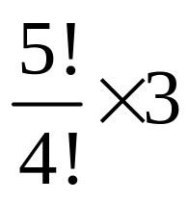
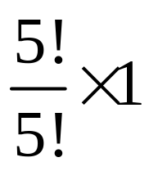
1.5.1 翻转法
例如，{1,2,3,4}的排列3241所处位置数为
4!－ － －
＝4!－ － － ＝18
例如，{1,2,3,4,5}的排列45312所处位置数为
5!－ － － －
＝5!－ － － － ＝44

Slide 11
1.5.1 翻转法
(三) 算法描述
生成集合{1,2,…,n}的所有排列的翻转算法
从排列P_{n}P_{n-1}…P₂P₁ ＝ 12…n开始，当
P_{n}P_{n-1}…P₂P₁ ≠ n(n－1)…21时，做：
(1)从左向右扫描找出使得P_{i}≠i的最大整数
i(1≤i≤n)
(2)P_{n}P_{n-1}…P₂P₁＝P_{i-1}P_{i-2}…P₂P₁P_{i}P_{i+1}…P_{n-1}P_{n}

Slide 12
1.5.1 翻转法
定理1.5.2 上面描述的算法，对每个正整数n产生集合{1,2,…,n}的n!个不同排列。
证明
(1)算法用于n＝1,2时，定理成立
(2)假设算法用于每个正整数k(k≤n－1)，
产生集合{1,2,…,k}的k!个不同排列

Slide 13
1.5.1 翻转法
设当前排列P_{n}P_{n-1}…P_{k+1}P_{k}P_{k-1}…P₂P₁
(P_{n}＝n,P_{n-1}＝n－1,…,P_{k+1}＝k＋1, P_{k}≠k)
P_{k}P_{k-1}…P₂P₁与P_{k-1}P_{k-2}…P₂P₁P_{k}
集合{1,2,…,k}相邻前后排列
(k＋1)P_{k}P_{k-1}…P₂P₁与P_{k-1}P_{k-2}…P₂P₁P_{k}(k＋1)集合{1,2,…,k＋1}相邻前后排列

Slide 14
1.5.1 翻转法
(k＋2)(k＋1)P_{k}P_{k-1}…P₂P₁与
P_{k-1}P_{k-2}…P₂P₁P_{k}(k＋1)(k＋2)
集合{1,2,…,k＋2}前后相邻两个排列
……
n(n－1)…(k＋2)(k＋1)P_{k}P_{k-1}…P₂P₁与
P_{k-1}P_{k-2}…P₂P₁P_{k}(k＋1)(k＋2)…(n－1)n
集合{1,2,…,n} 前后相邻两排列。

Slide 15
1.5.2 换位法
(一)基本思想
构造集合{1,2,…,n}的所有排列可分步：
(1)生成{1,2,…,n－1}的排列，有(n－1)！个
结果
(2)选定(1)的一个排列，将数n依次插入该排
列的元素之间(包括首尾位置)，有n个结果

Slide 16
1.5.2 换位法
从集合{1}的排列1开始，归纳描述如下：
n＝2 1 2
2 1
n＝3 1 2 3
1 3 2
3 1 2
3 2 1
2 3 1
2 1 3
n＝4
1 2 3 4 4 3 2 1
1 2 4 3 3 4 2 1
1 4 2 3 3 2 4 1
4 1 2 3 3 2 1 4
4 1 3 2 2 3 1 4
1 4 3 2 2 3 4 1
1 3 4 2 2 4 3 1
1 3 2 4 4 2 3 1
3 1 2 4 4 2 1 3
3 1 4 2 2 4 1 3
3 4 1 2 2 1 4 3
4 3 1 2 2 1 3 4

Slide 17
1.5.2 换位法
上述归纳描述已明确对任意正整数n，生成{1,2,…,n}的所有排列的系统过程。其中
(1)第一个排列为12…(n－1)n，最后一个排
列为2134…(n－1) n。
(2)每一个排列都是由前一个排列交换两个相
邻的数而得到的。
(3)交换最后排列中的相邻数1与2就得到第一
个排列，因此该算是循环的。

Slide 18


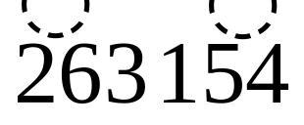
1.5.2 换位法
(二) 计算机实现
给定一个正整数k，在其上划一个指向左或右的箭头来表示一个方向： 或
对集合{1,2,…,n}的一个排列，其中每一个正整数都给定一个方向。若正整数k的箭头指向与其相邻的正整数比它要小，则称这个正整数k是活动的。
例如，对 ，3,5和6是活动的

Slide 19
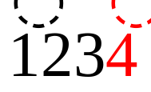
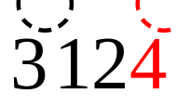
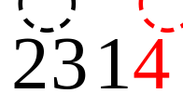
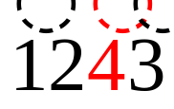
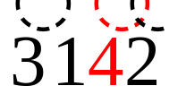
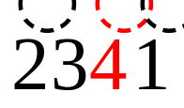
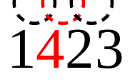
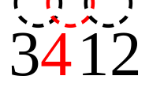
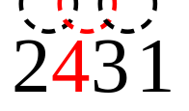
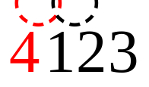
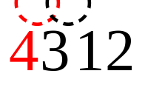
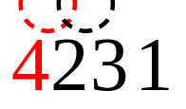
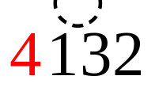
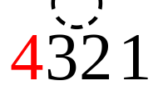
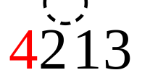
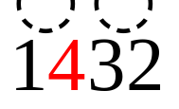
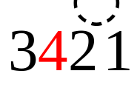
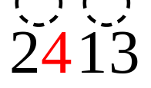
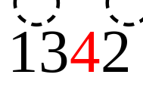
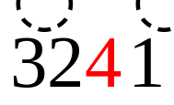
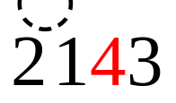
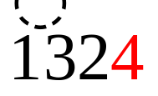
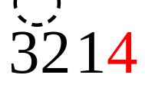
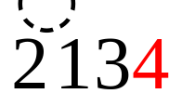
1.5.2 换位法
1234 3124 2314
1243 3142 2341
1423 3412 2431
4123 4312 4231
4132 4321 4213
1432 3421 2413
1342 3241 2143
1324 3214 2134

Slide 20
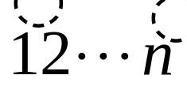
1.5.2 换位法
(三) 算法描述
生成集合{1,2,…,n}的所有排列的换位算法。
从 开始,当存在一个活动的整数时,做：
(1)求出最大的活动整数m
(2)交换m和其箭头所指向的与其相邻的整数
(3)交换所有满足p＞m的整数的方向

Slide 21
1.5.3 序数法
(一) 基本思想
集合{1,2,…,n}的一个排列P＝P₁P₂…P_{n}
逆序列a₁a₂…a_{n-1}，其中a_{i}(i＝1,2,3,…,n－1)为排列P中先于i且大于i的整数的个数
全部逆序列a₁a₂…a_{n-1}的集合恰可表示为有限集合的笛卡尔(Cartesian)积：
{0,1,2,…,n－1}×{0,1,2,…,n－2}×…×{0,1}
一一对应

Slide 22
1.5.3 序数法
序数法的成功之处
通过独立的选择来代替相关的选择。
构造集合{1,2,…,n}的一个排列
构造逆序列a₁a₂…a_{n-1}，a₁可选0,1,2,…,n－1中的任一个，a₂可选0,1,2,…,n－2中的任一个，显然a₂的选择与a₁的选择无关。 a_{k}类似
第一位
第二位
…
第n位
第二项本身不独立于第一项，虽第二项的方案数独立于各项的方案数
可选1,2,…,n中任一个

Slide 23
1.5.3 序数法
逆序列a₁a₂a₃ {1,2,3,4}的排列P₁P₂P₃P₄
000 1234
001 1243
010 1324
011 1423
020 1342
021 1432
… …

Slide 24
1.5.3 序数法
(二) 算法描述
生成集合{1,2,…,n}排列的序数法
给定逆序列a₁a₂…a_{n-1}，从左向右标出n个空位。
(1)由于排列中有a₁个整数放在1前，故从左到右要
留出a₁个空位，即1始终放在第a₁＋1个空位上。
(2)由于排列中有a₂个整数放在2前，且这些整数还
没有被插进来，因而从左到右要留出a₂个位，即
2始终放在剩下的第a₂＋1个空位上。
……
(n)n放在剩下的最后的一个空位上。

Slide 25
1.5.3 序数法
例1.5.1 确定{1,2,3,4,5,6,7,8}的一个排列，其中该排列的逆
序列为75543210。
解 1 1
2 3 1
3 2 3 1
4 4 2 3 1
5 5 4 2 3 1
6 6 5 4 2 3 1
7 7 6 5 4 2 3 1
8 8 7 6 5 4 2 3 1
（1）（2）（3）（4）（5）（6）（7）（8）

Slide 26
1.5.4 字典序法
(一) 基本思想
1
2
3
2
3
1
3
1
2
3
2
3
1
2
1

Slide 27

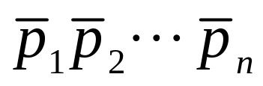

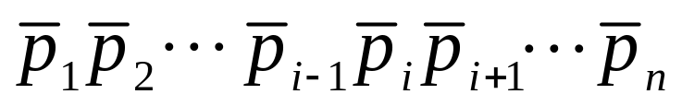


1.5.4 字典序法
二 算法描述
字典序法给出由一个排列P＝P₁P₂…P_{n}生成下一个排列的算法：
(1) i＝max{j︱P_{j-1}＜P_{j}}
(2) j＝max{k︱P_{i-1}＜P_{k}}
(3) P_{i-1}与P_{j}互换得排列 ＝
(4)把 ＝ 中 部分
的 顺序逆转得下个排列

Slide 28


1.5.4 字典序法
例如，设排列P＝P₁P₂P₃P₄＝2341，则
(1) i＝max{2,3}＝3
(2) j＝max{3}＝3
(3) P₂与P₃互换得排列 ＝ ＝2431
(4) 将排列 中 顺序逆转得到下一个排
列2413

Slide 29
1.5.4 字典序法
例如，按字典序生成集合{1,2,3,4}的排列
解 1234 1243 1324

